Slide 1
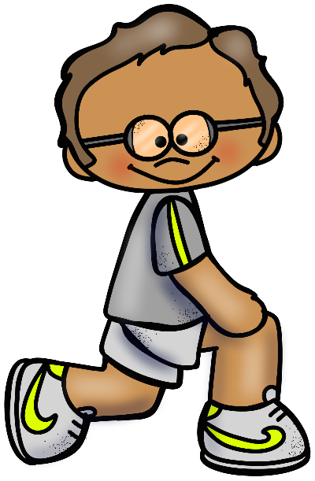
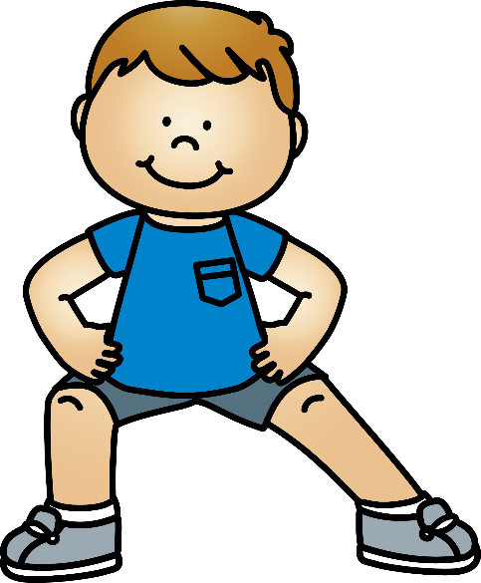
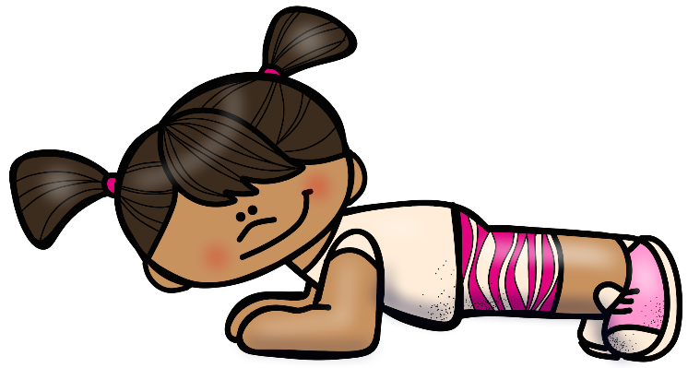
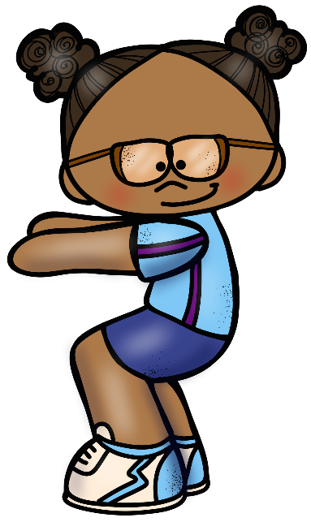
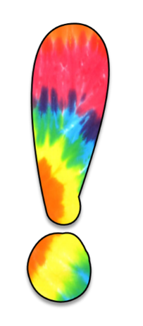
Les nombres de 1 à 800

Slide 2
Cathy Charrois
(enseignante de 1re année)
Comment participer : Les enfants lisent les nombres qui apparaissent. Lorsqu’un exercice est affiché, les enfants doivent l’exécuter.

Slide 3
215

Slide 4
553

Slide 5
658

Slide 6
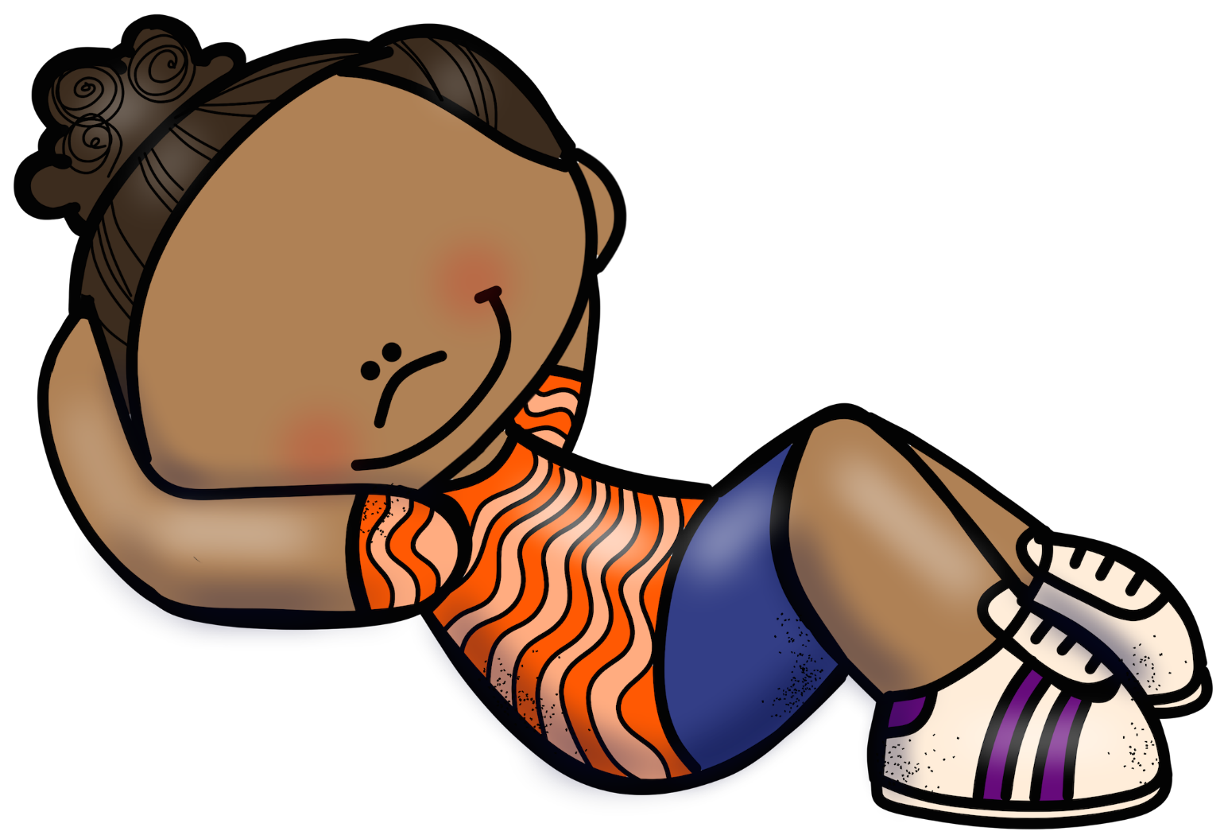
redressements assis

Slide 7
71

Slide 8
99

Slide 9
345

Slide 10
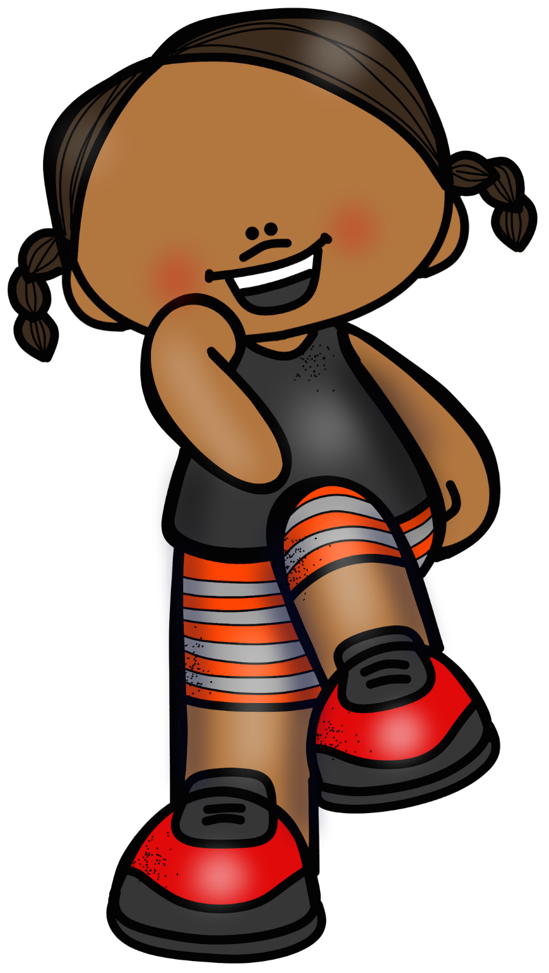
coude - genou

Slide 11
745

Slide 12
71

Slide 13
88

Slide 14
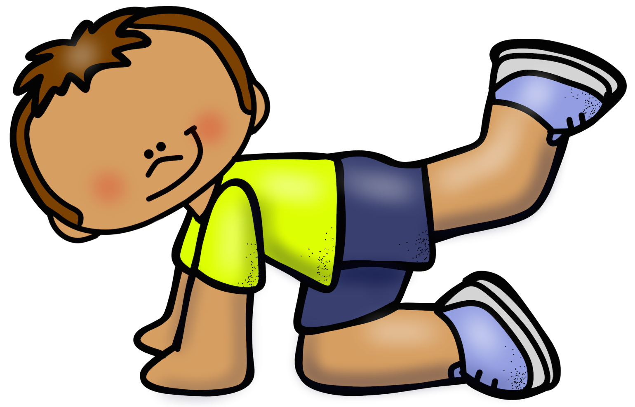

Slide 15
555

Slide 16
301

Slide 17
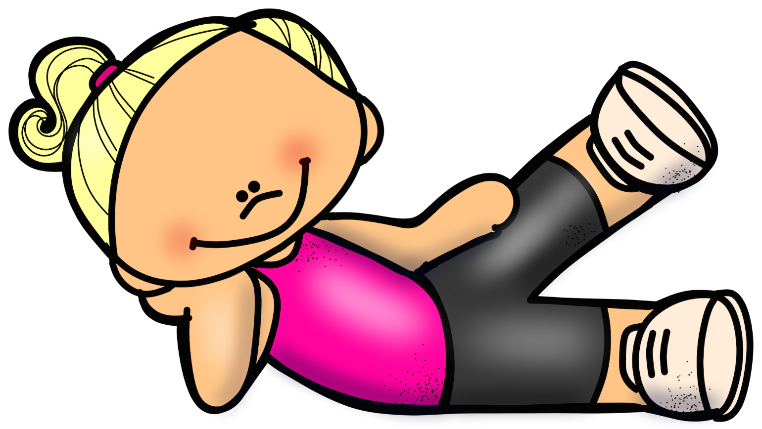

Slide 18
491

Slide 19
608

Slide 20
81

Slide 22
216

Slide 23
74

Slide 24
91

Slide 25
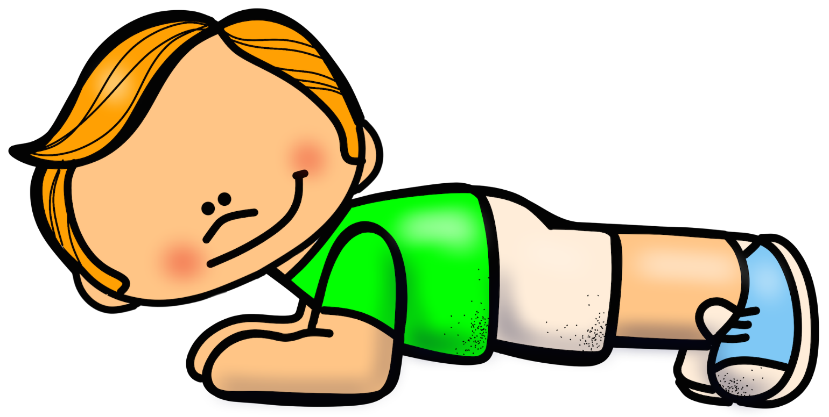
planche

Slide 26
259

Slide 27
132

Slide 28
480

Slide 29
«squat»

Slide 30
72

Slide 31
236

Slide 32
63

Slide 33
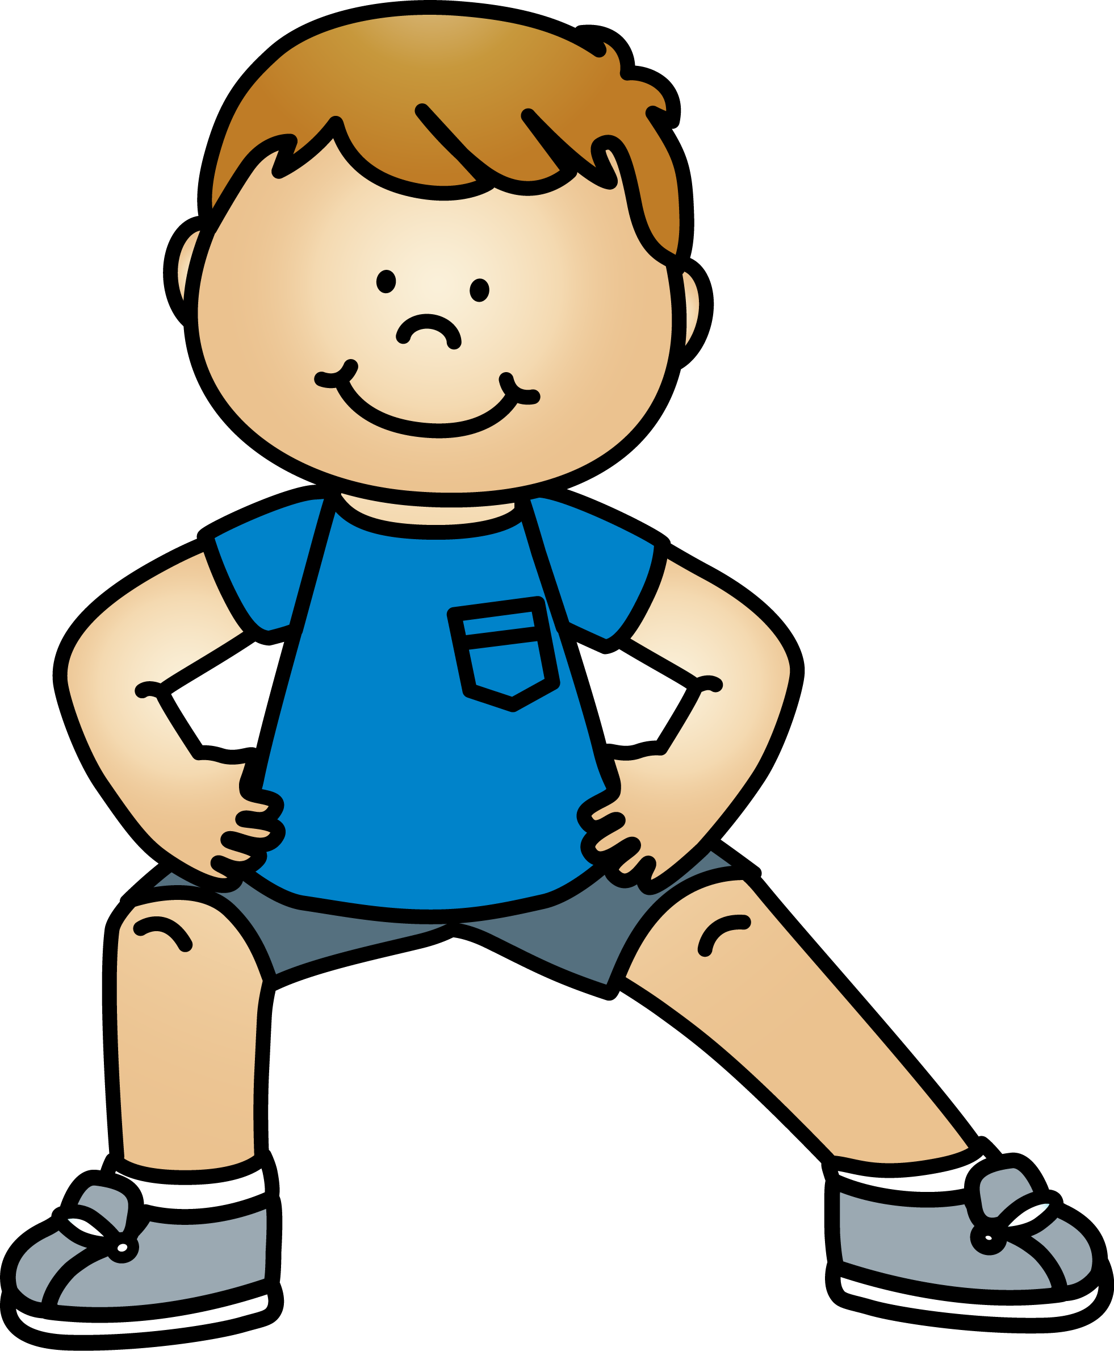

Slide 34
85

Slide 35
727

Slide 36
94

Slide 37
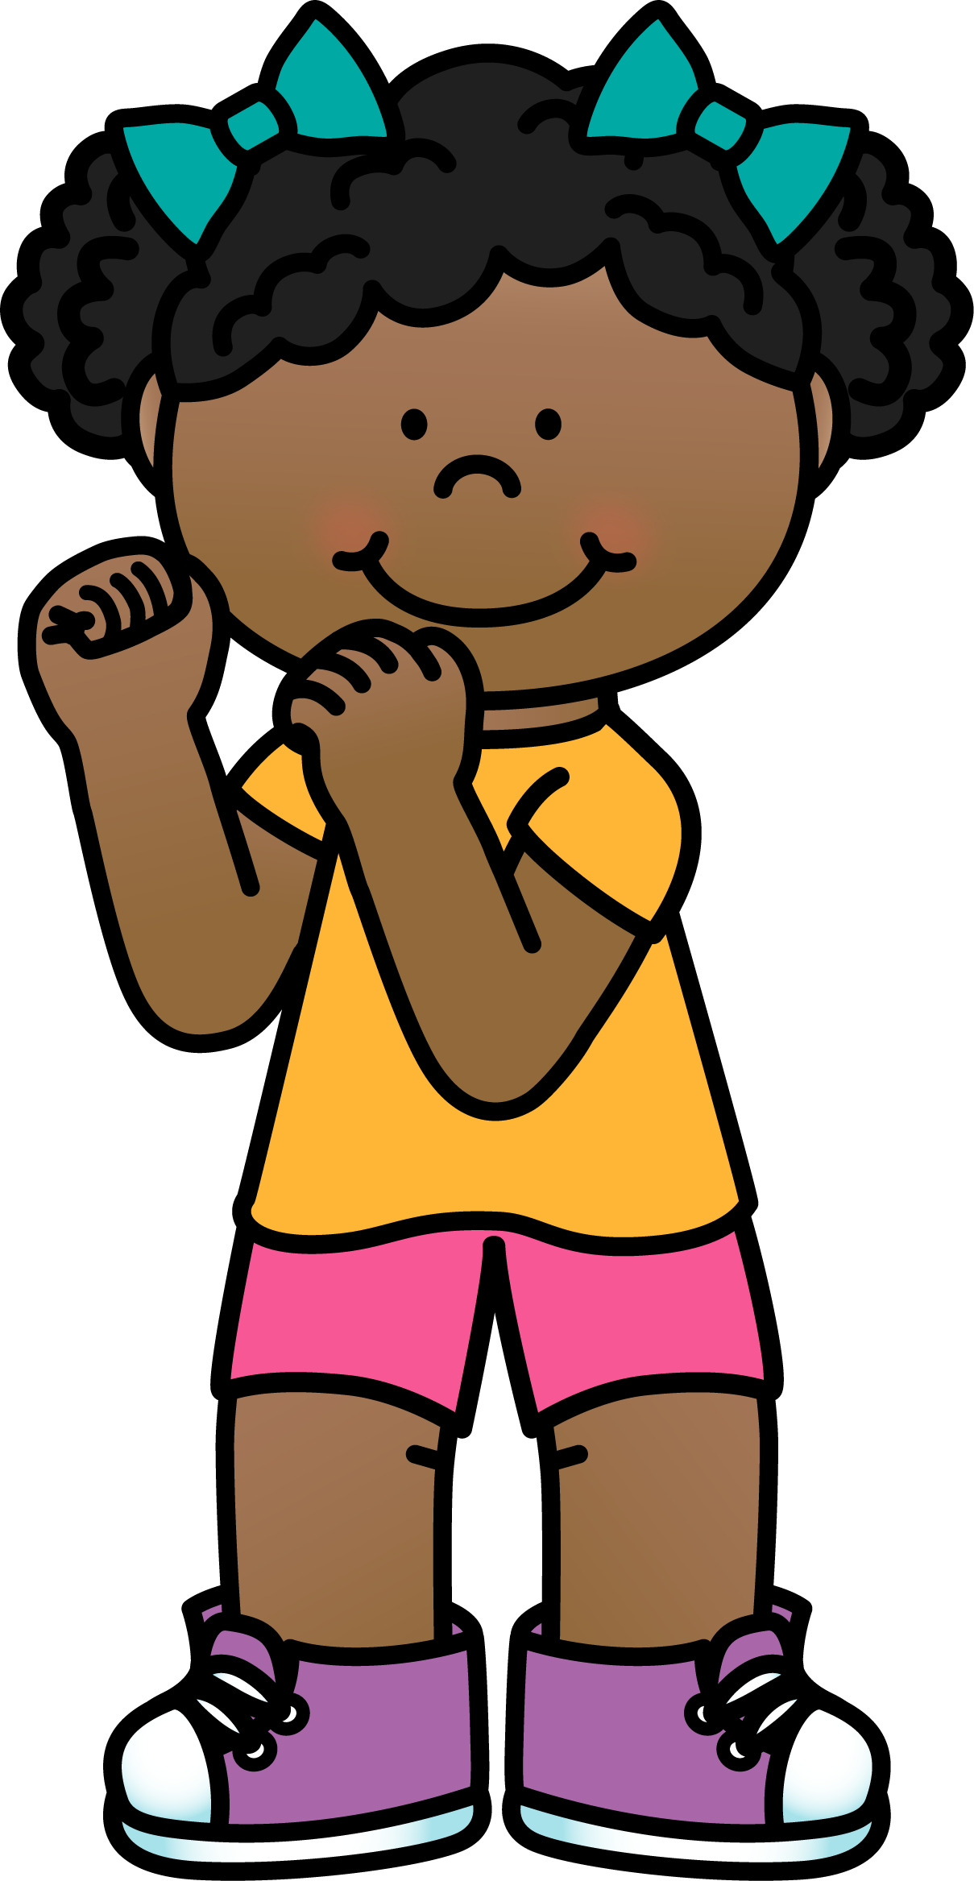

Slide 38
500

Slide 39
484

Slide 40
222

Slide 41
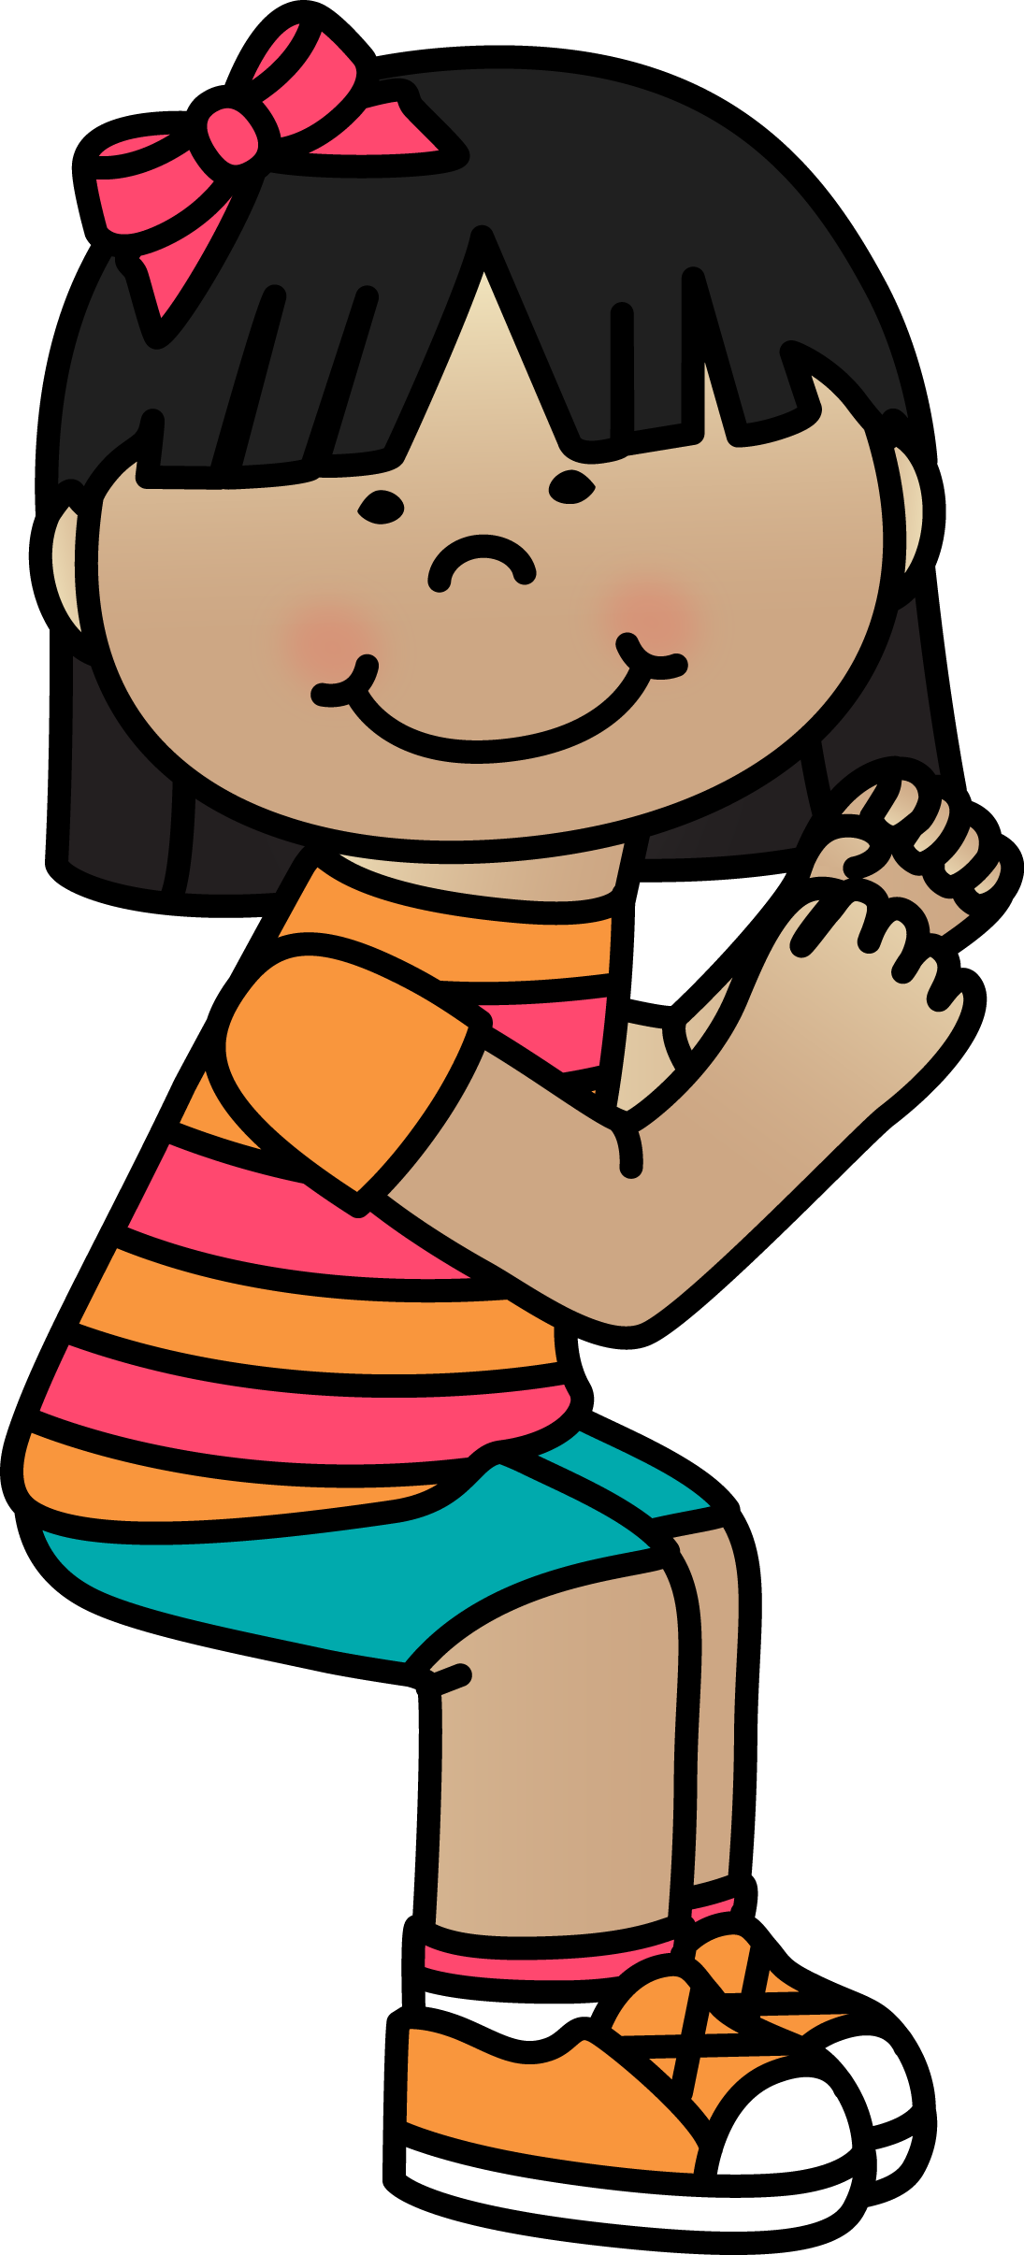
«squat»

Slide 42
83

Slide 43
70

Slide 44
491

Slide 45
283

Slide 46
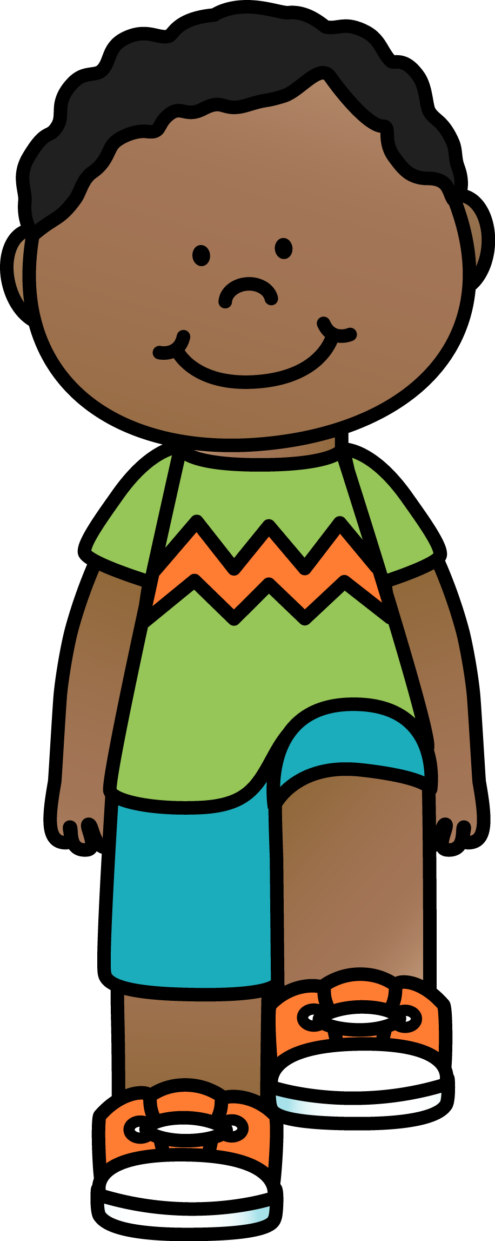
marcher sur place

Slide 47
645

Slide 48
527

Slide 49
395

Slide 50
564

Slide 51
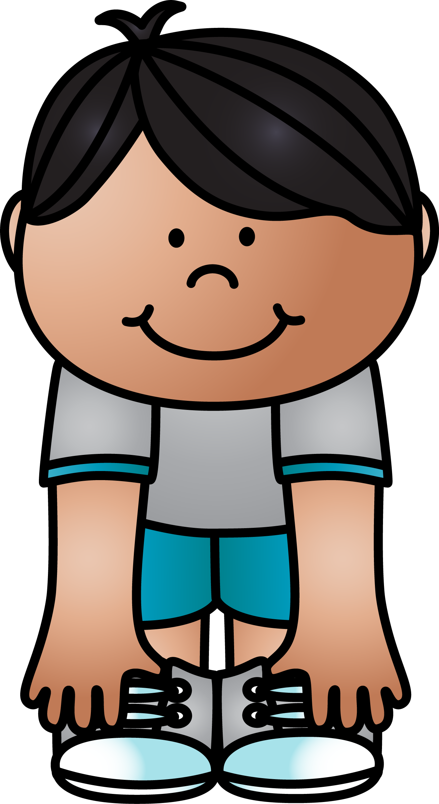
toucher les orteils

Slide 52
Les images utilisées proviennent de ces artistes et/ou de ces sites :
http://thecreativechalkboard.blogspot.ca/
www.edu-clips.com
https://www.whimsyclips.com/

